Slide 1
Les sphères principales de la Terre
Powerpoint 3.1

Slide 2
Connaissez-vous ces termes?
Ou pouvez-vous deviner leur signification?
courant océaniques
précipitation
hydrosphère
altitude
biotique
abiotique
atmosphère
biosphère
lithosphère
géosphère
latitude
écosystème
habitat
biome
longitude

Slide 3
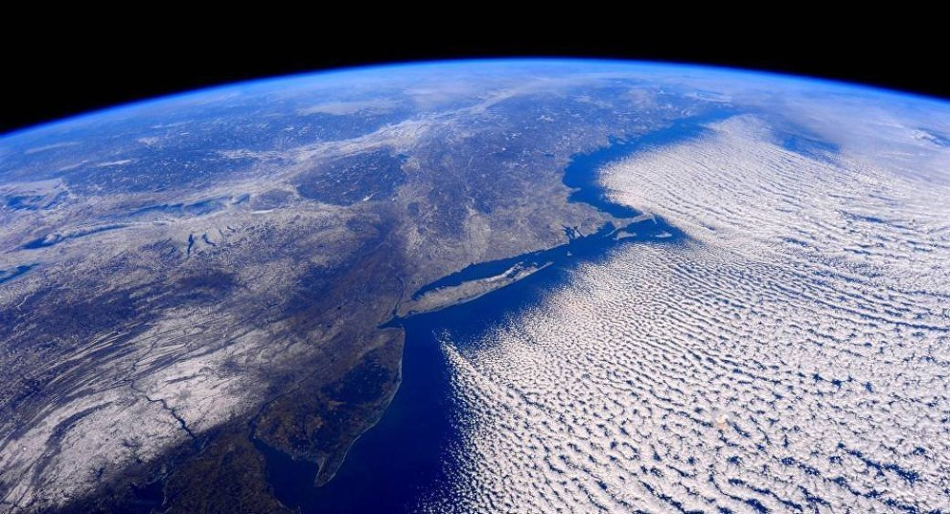
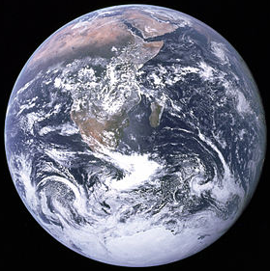
Les quatre sphères
La surface de la Terre peut être divisée en quatre zones ou sphères.
1. L’atmosphère
2. La biosphère
3. L’hydrosphère
4. La géosphère, ou la lithosphère

Slide 4
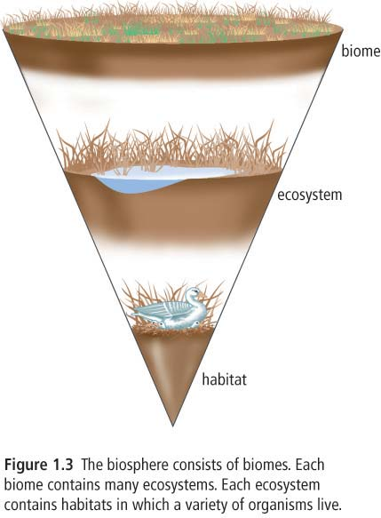
Les divisions de la biosphère
La biosphère
La biosphère est une couche mince sur ou proche à la surface de la Terre comprenant de l'air, du sol, et de l’eau dans laquelle tous organismes vivants demeurent.
La biosphère
biome
écosystème
habitat
Figure 1.3 La biosphère est formée de biomes. Chaque biome compte de nombreux écosystèmes. Chaque écosystème comprend des habitats où vivent divers organismes.
La photographie “La planète bleue” prise par les astronauts de la mission Apollo 17 en 1972.

Slide 5
Les divisions de l’atmosphère
L’atmosphère
Exosphère
L’atmosphère désigne l’envelope gazeuse entourant la Terre.
C’est dans cette couche aux limites de l’atmosphère terrestre que circulent les navettes spatiales.
Thermosphère
La température augmente avec l'altitude, passant de -85 ºC à plusieurs centaines de degrés Celsius.
Les satellites y sont placés en orbite.
Les aurores boréales (polaires) s’y produisent.
La composition de l’atmosphère
0,93%
Ar
20,9%
O₂
Mésosphère
78.1%
N₂
La température diminue avec l'altitude, le phénomène des étoiles filantes s’y produit
0,07%
Autres gaz
Stratosphère
La couche d’ozone, environ 9 % de l’air.
Troposphère
90% de tout l’air de l’atmosphère, Les phénomènes météorologiques.

Slide 6
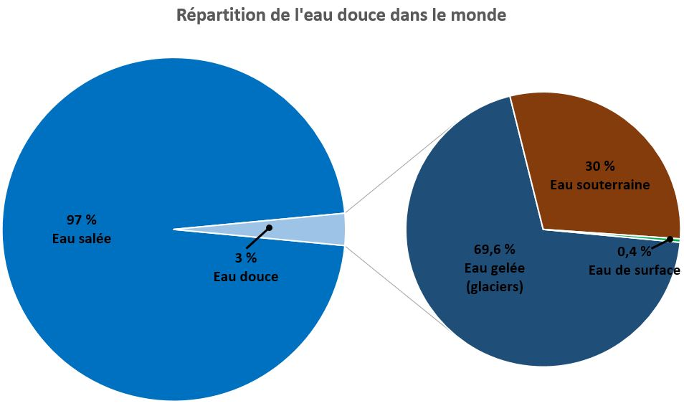
L’hydrosphère
L’hydrosphère désigne l'ensemble de l'eau qui se trouve sur la Terre, qu'elle soit sous forme liquide, solide ou gazeuse.
Le Canada possède une quantité très élevée d’eau douce par personne.

Slide 7
La géosphère ou la lithosphère
La géosphère, ou la lithosphère, désigne la couche externe solide de la Terre. Elle comprend la croûte terrestre et la partie supérieure du manteau.

Slide 8
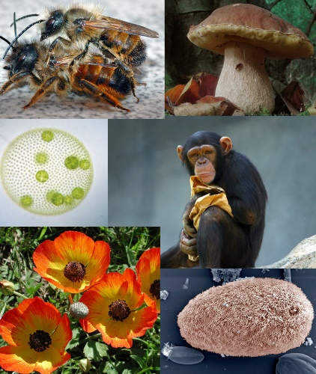
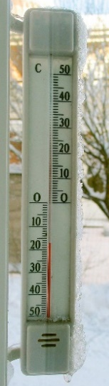
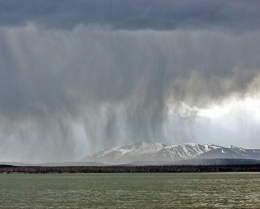
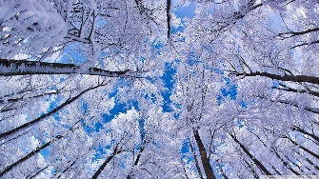
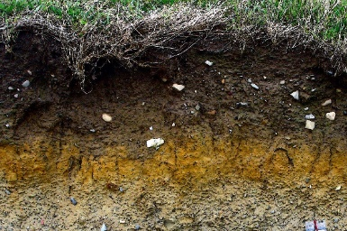
Des liens entres les sphères
On retrouve des organismes vivants autant dans la lithosphère que dans l’hydrosphère ou l’atmosphère.
composants biotiques
Leur répartition dépend grandement sur des facteurs non-vivants présentes dans une région géographique donnée.
composants abiotiques
La lumière solaire
Le sol
L’humidité
La température

Slide 9
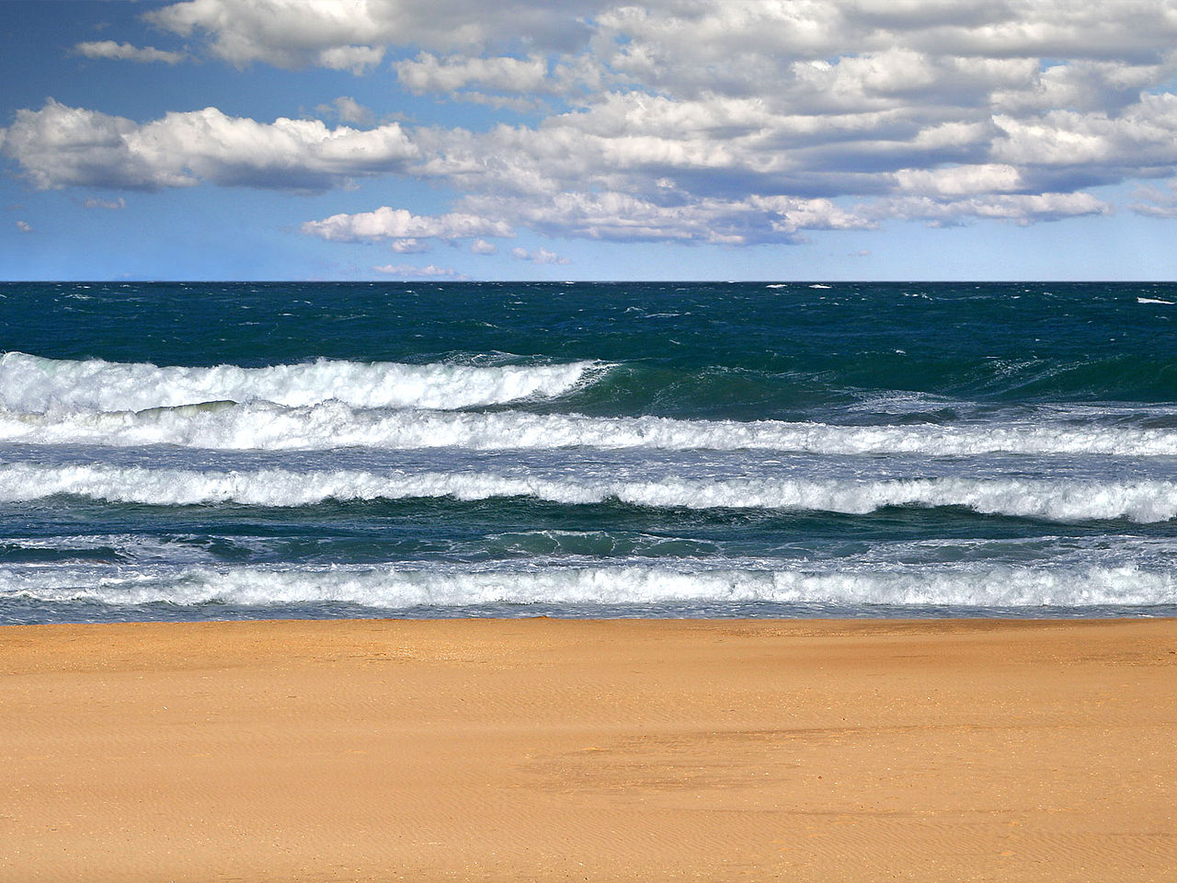
Récapitulons!
1. L’atmosphère
2. La biosphère
3. L’hydrosphère
4. La géosphère, ou la lithosphère
Les composants biotiques et abiotiques interagissent formant des liens entre les sphères.

